Slide 1

enisa.es
Una alternativa
para la financiación
de las pymes

Slide 2


enisa.es
quiénes somos
Entidad de capital público
Ministerio de Industria, Energía y Turismo
Dirección General de Industria y PYME

Slide 3

enisa.es
objetivo:
Fomentar la creación, el crecimiento y la consolidación de la empresa española
Dinamizar el mercado de capital riesgo

Slide 4

enisa.es
préstamo
participativo
Entre préstamo tradicional y capital riesgo
No exige garantías ni avales
Tipo de interés vinculado a resultados
Orden prelación: después acreedores comunes
Patrimonio contable
Intereses deducibles del Impuesto de Sociedades

Slide 5

enisa.es
características
Vencimiento a largo plazo (4 a 9 años)
Largo período de carencia (1 a 4 años)
Intereses: Fijo + variable
Cuantía: (25.000 – 1.500.000€)
Cualquier sector de actividad, salvo inmobiliario y financiero
.

Slide 6
enisa.es
Requisitos Generales
.
Ser PYME conforme a la definición de la UE y estar constituida como sociedad mercantil. Cualquier sector de actividad, excepto el inmobiliario y financiero.
Empresas que tengan su actividad principal y su domicilio social en el territorio nacional.
Prever la cofinanciación de las necesidades financieras asociadas al proyecto empresarial.
Modelo de negocio innovador o con claras ventajas competitivas.
Viabilidad económica y técnica del proyecto empresarial.
Nivel de Fondos Propios como mínimo igual a la cuantía del préstamo solicitado a ENISA (excepto línea de jóvenes emprendedores).
Estructura financiera saneada y equilibrada.

Slide 7


enisa.es
98,3
líneas enisa 2014
línea aeronáutica
+ 94 €

Slide 8




www.enisa.es
líneas
2014
enisa.es
creación
crecimiento
consolidación
ENISA
Jóvenes
emprendedores
ENISA
Emprendedores
ENISA
Competitividad
ENISA
Mercados
Alternativos
ENISA
Fusiones
y adquisiciones
Línea Aeronáutica

Slide 9

Desde 25.000 hasta 75.000€
Fijo (Euribor + 3,25%) + Variable (hasta 6%)
Vencimiento: 4 años máx.
Carencia: 1 año
Empresa < 24 meses
Aportación socios: al menos 50%
Edad máxima socios mayoritarios ≤ 40
enisa.es
jóvenes
creación

Slide 10

emprendedores
creación
enisa.es
Desde 25.000 hasta 300.000€
Fijo (Euribor + 3,75%) + Variable (hasta 8%)
Vencimiento: 6 años máx.
Carencia: 2 años máx.
Empresa < 24 meses

Slide 11

enisa.es
competitividad
crecimiento
Desde 75.000 hasta 1.500.000€
Fijo (Euribor + 3,75%) + Variable (hasta 8%)
Vencimiento: 9 años máx.
Carencia: 7 años máx.

Slide 12

consolidación
mercados alternativos
enisa.es
Desde 300.000 hasta 1.500.000€
Fijo (Euribor + 3,75%) + Variable (hasta 8%)
Vencimiento: 9 años máx.
Carencia: 7 años máx.

Slide 13

enisa.es
fusiones
y adquisiciones
consolidación
Desde 300.000 hasta 1.500.000€
Fijo (Euribor + 3,75%) + Variable (hasta 8%)
Vencimiento: 9 años máx.
Carencia: 7 años máx.

Slide 14

línea
aeronáutica
enisa.es
Pymes de los sectores aeronáutico y aeroespacial o sectores auxiliares o conexos.
Presupuesto total disponible : €94.758.000
Desde 25.000 hasta 1.500.000€
Fijo (Euribor + 3,75%) + Variable (hasta 6% en función del rating. A: 2%; B: 4%; C: 6%).
Vencimiento: 12 años máx.
Carencia: 10 años máx.
Aval en función del rating
(A: 30%; B: 40%; C: 50%).

Slide 15


agenda digital
tic
setsi
Emprendedores y Pymes TIC que impulsen desarrollo y lanzamiento de nuevos productos y servicios
Presupuesto total disponible: 20 MM €
Desde 25.000 hasta 300.000€
Fijo (Euribor + %) + Variable (hasta %)*
Vencimiento: 9 años máx.
Carencia: 7 años máx.
Aval en función del rating*
*Por confirmar por la SETSI

Slide 16

enisa.es
qué os pedimos?
PYME conforme definición de la UE
Proyecto viable técnica y económicamente
Solvencia de la estructura financiera y económica
Estados financieros auditados
(para operaciones aprobadas por importe superior a 300.000€)
operativa

Slide 17

enisa.es
24x7

Slide 18

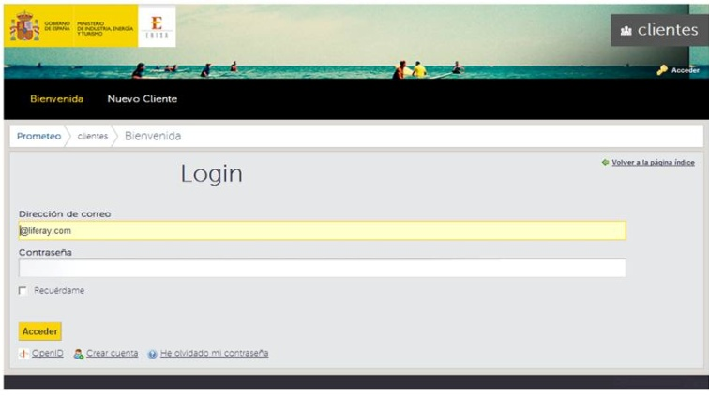
enisa.es
portal del cliente

Slide 19
enisa.es
Participación en Fondos de Capital Riesgo
En la actualidad, ENISA participa en 19 Fondos de Capital Riesgo.
1 | AXON I,F.C.R. | 7,92 | 1.000.000,00
2 | BANESTO ENISA-SEPI DESARROLLO,F.C.R. | 33,30 | 10.136.176,16
3 | BARCELONA EMPREN,S.C.R., S.A. | 6,68 | 899.298,00
4 | CAIXA CAPITAL TIC INNOVACION,S.C.R. S.A. | 9,67 | 1.935.600,00
5 | CAIXA CAPITAL BIOMED ,S.C.R. S.A. | 4,55 | 1.000.000,00
6 | XES – IMPULSA FERROL 10 F.C.R.,R.S. | 8,30 | 1.000.000,00
7 | GED SUR F.C.R. | 2,04 | 1.000.000,00
8 | I+D UNIFONDO, F.C.R. | 5,40 | 950.000,00
9 | INVEREADY SEED CAPITAL ,S.C.R. S.A. | 9,96 | 1.377.770,75
10 | FONDO ENISA FESPYME SEPIDES,F.C.R. | 33,30 | 5.000.000,00
11 | MONDRAGON PROMOCION,S.P.E. S.A. | 1,00 | 720.350,10
12 | NEOTEC CR SOCIEDAD DE FONDOS,S.C.R. S.A. | 1,58 | 2.000.000,00
13 | UNINVEST,S.G.E. C.R. S.A. | 3,13 | 18.000,00
14 | YSIOS BIOFUND I ,F.C.R. | 1,45 | 1.000.000,00
15 | COFIDES S.A. | 7,63 | 3.005.060,52
16 | LUZARO E.F.C.,S.A. | 4,71 | 240.404,84
17 | AMBAR VENTURE | 26,89 | 5.000.000,00
18 | CRB BIO II | 1,67 | 500.000,00
19 | INVEREADY VENTURE FINANCE I | 6,29 | 500.000,00
 |  |  | 37.282.660,37

Slide 20



enisa.es
Spain Startup
Co-investment Fund
Programa de coinversión:
104 inversores acreditados (23 extranjeros)
143 operaciones aprobadas
1€ ENISA ha captado 2,8€ de inversores privados
Colaboración público privada: > €94MM movilizados

Slide 21

enisa.es
+3.200
<600MM
préstamos
concedidos
2013 809 operaciones 102 MM
2012 685 operaciones 105 MM
2011 634 operaciones 90.8 MM
aprobadas

Slide 22






































Casos de éxito financiados por ENISA
www.enisa.es

Slide 23




enisa.es
ecosistema para el desarrollo de negocios entre miembros de la comunidad ENISA

Slide 24

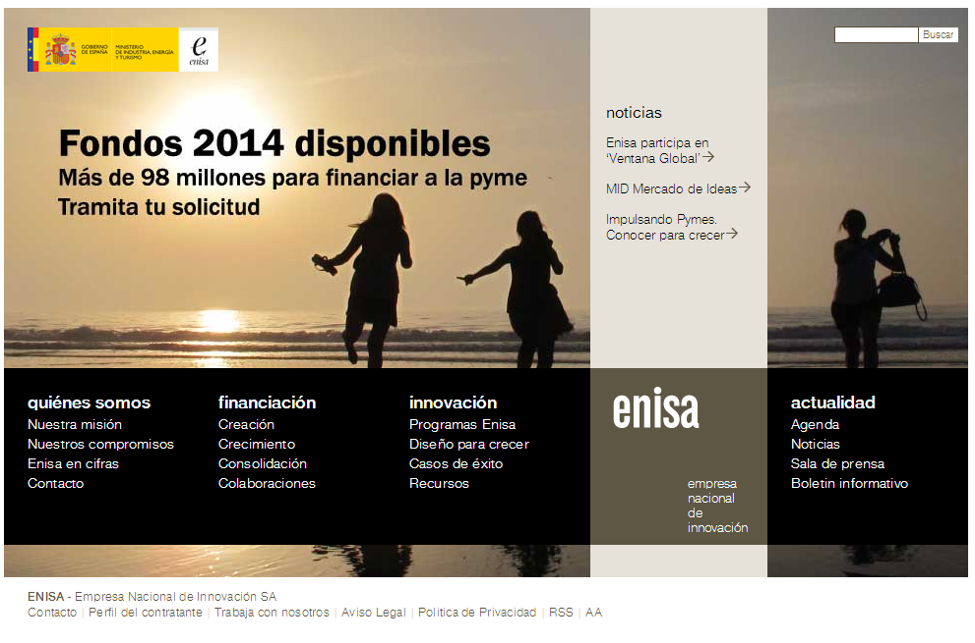
enisa.es
@info

Slide 25





enisa.es
#muchas
gracias
@enisa

